Slide 1

Plataforma de Licitação com Blockchain
Alen Kaleb
Marcus Fabricio Willian Azevedo

Slide 2
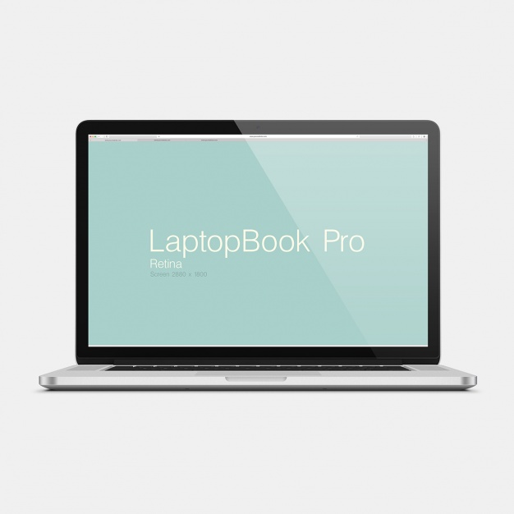
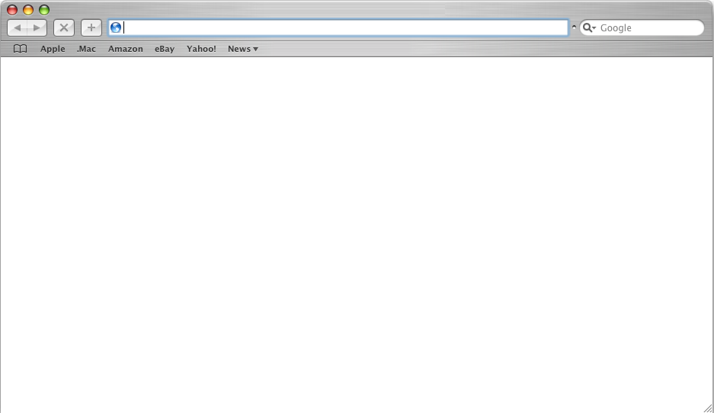
Plataforma de Licitações
Licitantes (Órgãos Públicos e Privados) irão anunciar as licitações e período de recebimento de ofertas
Empresas se cadastram e passam a ver as licitações disponíveis
As Empresas poderão fazer as ofertas nas licitações vigentes
Licitante fecha a licitação no último dia.
A Empresa que tiver ofertado o menor valor ganha a licitação.

Slide 3
GITHUB
O Projeto está disponível no endereço:
https://github.com/AlenKaleb/licitacao-blockchain

Slide 4
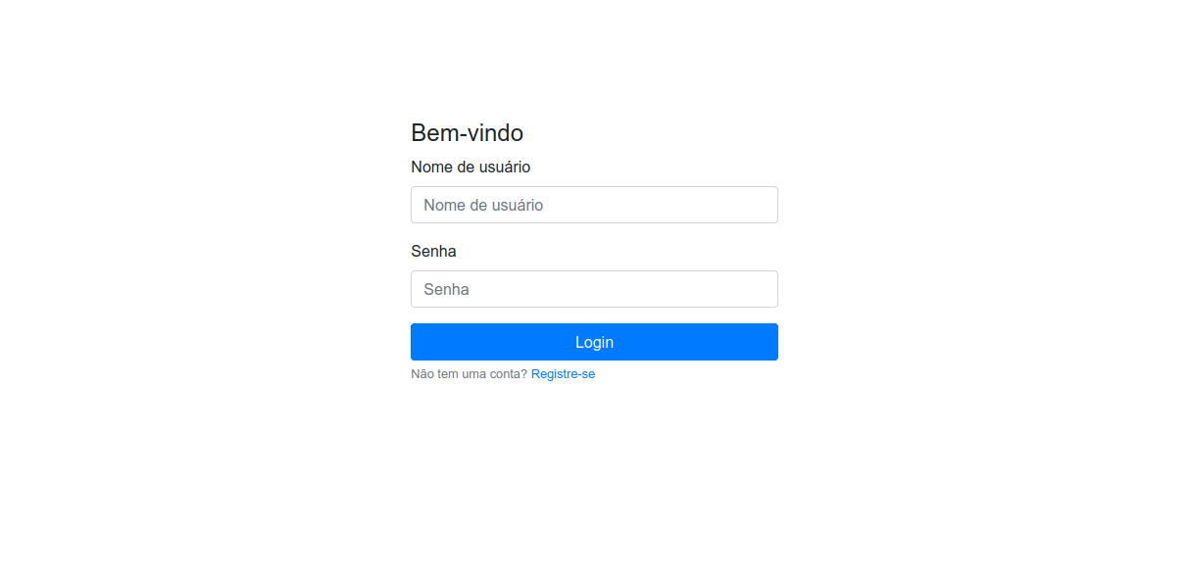
Plataforma de Licitações

Slide 5
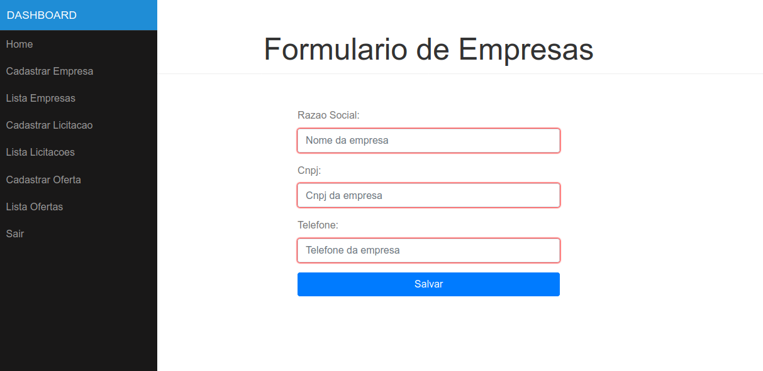
Tela Inicial da Plataforma

Slide 7
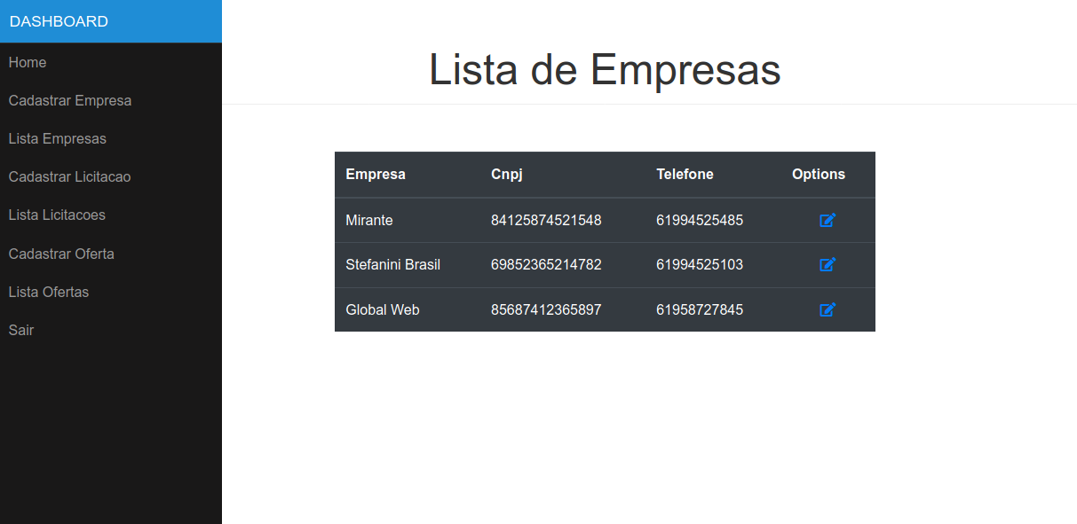

Slide 8
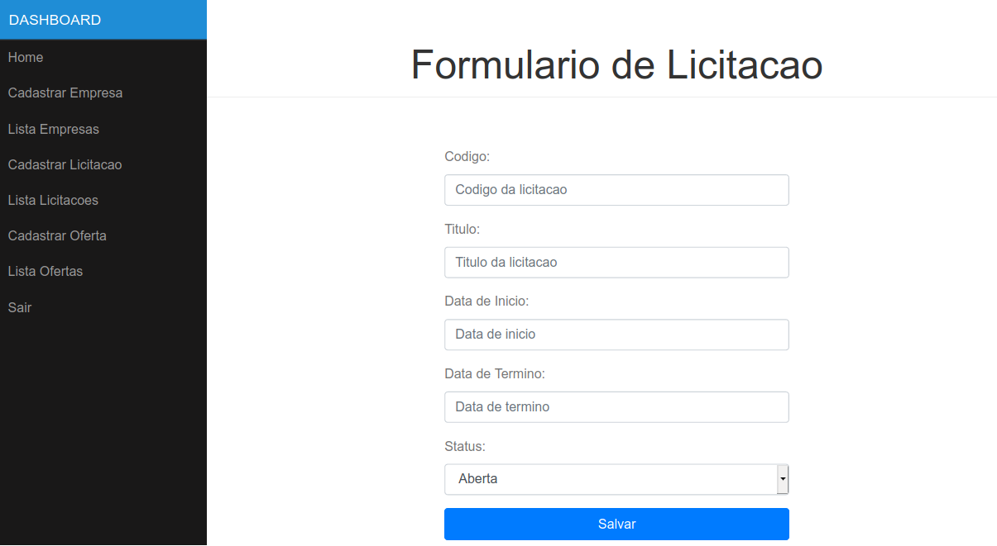

Slide 9
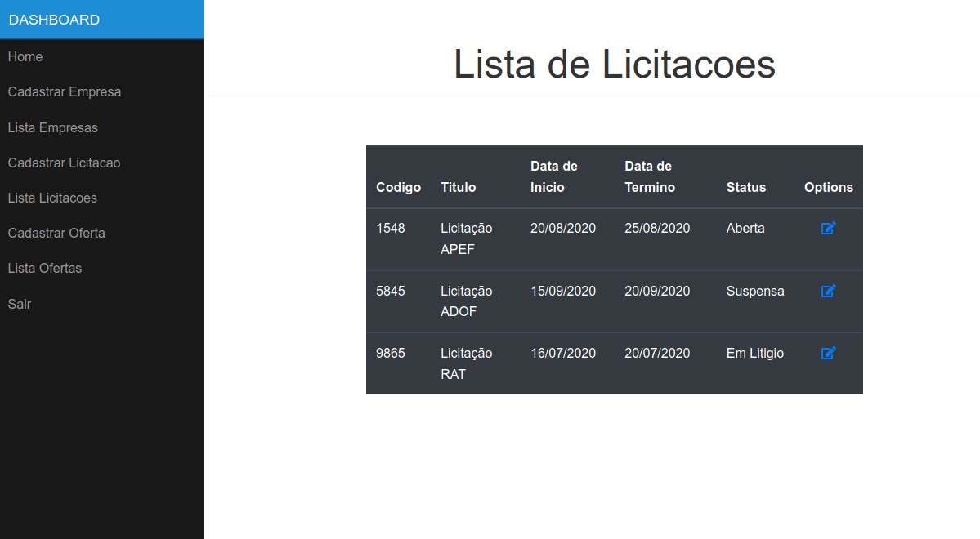

Slide 10
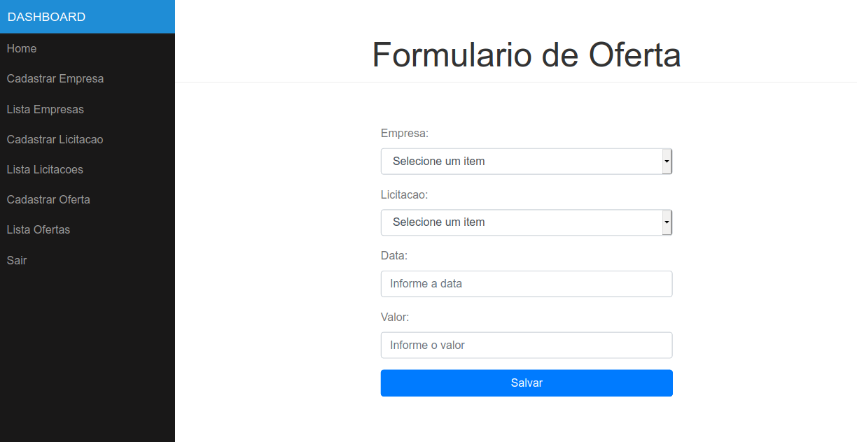

Slide 11
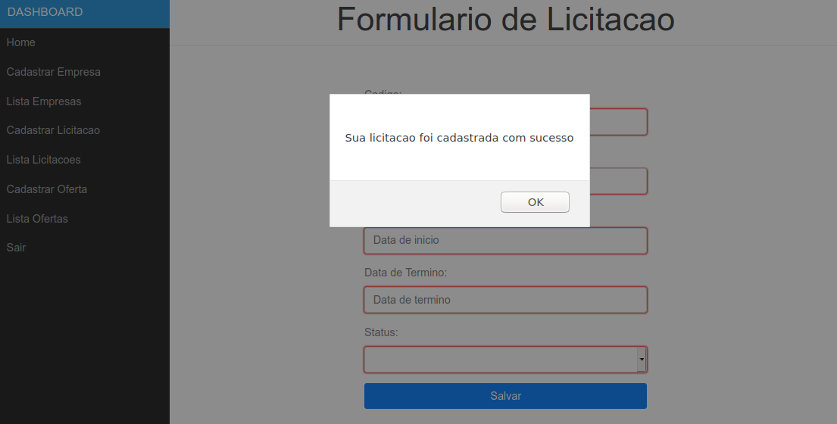

Slide 12
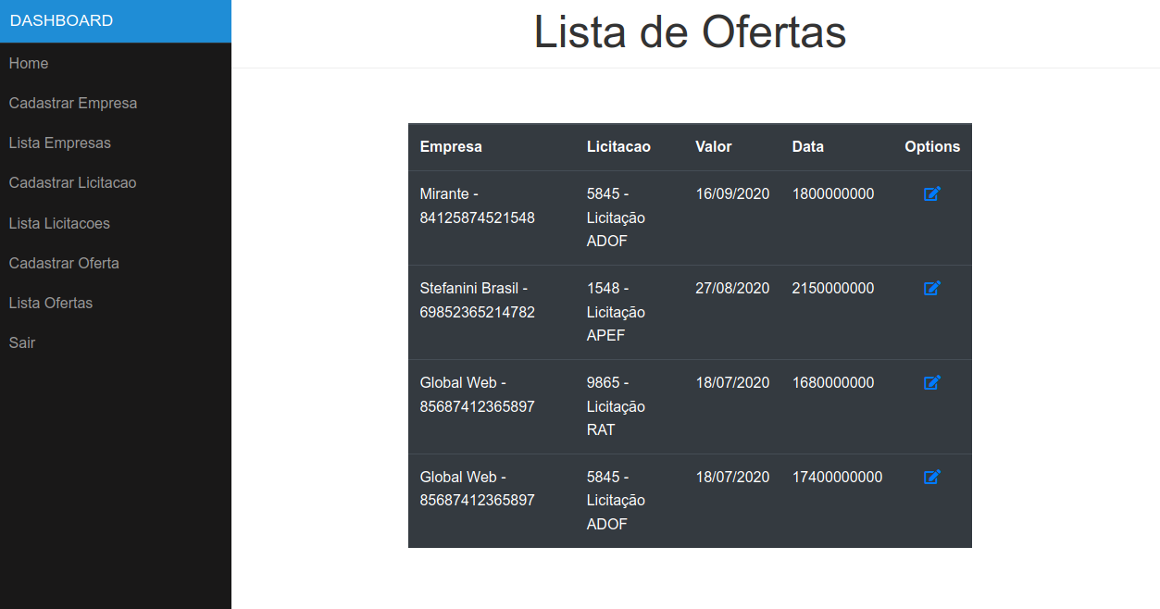

Slide 13
Pendências
Funcionalidade para Encerramento da Licitação
Ajuste na tela Inicial para indicar se o usuário é Licitante ou Empresa Ofertante.
Relatório Gerenciais e Dashboard

Slide 14
FIM

